Slide 1
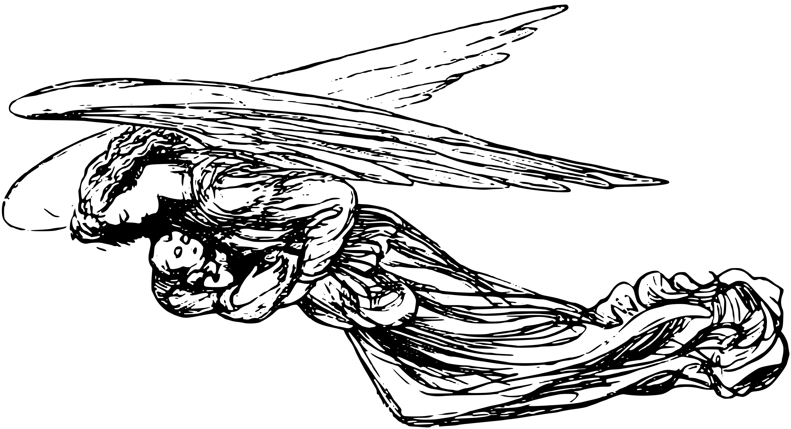
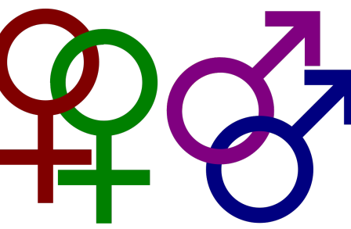
Cum consideră Biserica Catolică relaţiile homosexuale

Slide 2
Conform moralei catolice, care este diferența între orientare şi act în homosexualitate?
* O orientare (tendință/înclinație) homosexuală nu trebuie considerată păcătoasă în sine însăși: este păcătoasă numai în sensul că poate conduce la un act sexual.
* În schimb, actul homosexual este păcat contrar castității în mod grav. De fapt, el exclude darul vieții. Nu este rodul unei adevărate complementarități afective şi sexuale. În nici un mod nu poate fi aprobat.

Slide 3
Care este atitudinea Bisericii Catolice față de relațiile homosexuale?
* Biserica spune DA:
- respectării persoanei homosexuale, căreia, tocmai ca persoană, i se cuvine demnitate, primire, ajutor. De fapt, nu se poate uita că persoana umană, fiind creată după chipul şi asemănarea lui Dumnezeu, precede şi transcende propria sexualitate, propria orientare sexuală;

Slide 4
- distincției:
§ dintre păcătos și păcat
§ dintre orientare și act homosexual
- respectării drepturilor specifice ale fiecărei persoane, drepturi pe care le au și homosexualii ca persoane și ca cetățeni nici mai mult nici mai puțin decât celelalte persoane umane, şi nu pentru că sunt homosexuale;

Slide 5
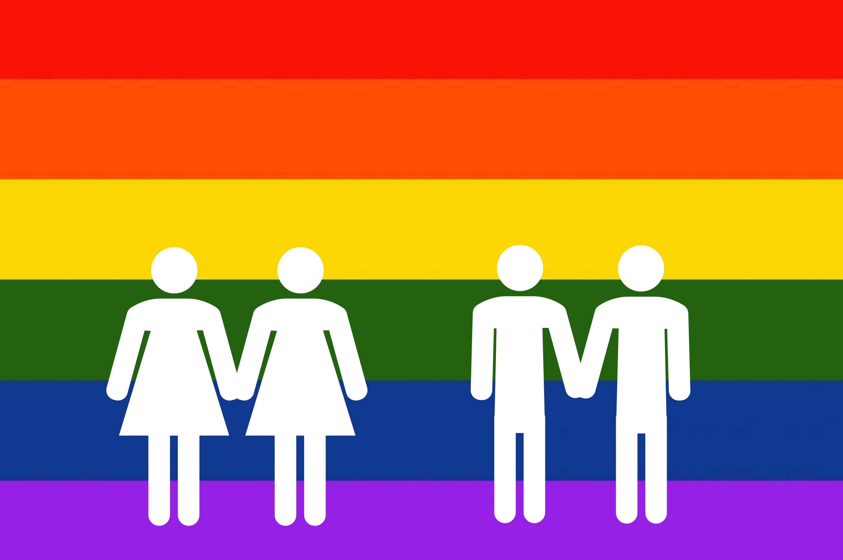
- educației și, pe cât posibil, vindecării persoanei homosexuale;
- pornirii inițiativelor pastorale concrete în favoarea homosexualului;
- chemării la castitate și la sfințenie a homosexualului;
- rugăciunii și vieții sacramentale, ca lumină și ajutor pentru ca homosexualul să poată trăi în castitate.

Slide 6
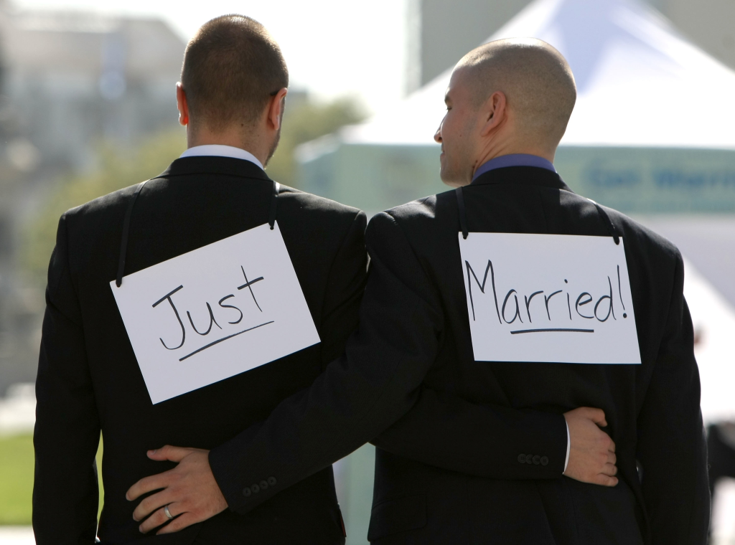
* Biserica spune NU:
- aprobării comportamentului homosexual și a relației homosexuale;
- considerarea homosexualității ca o dimensiune cu totul în afara sau deasupra normelor morale;

Slide 7
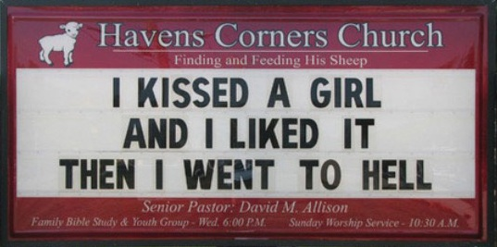
- legalizării sau echivalării relației homosexuale cu căsătoria;
- conferirii sacramentului Preoţiei unei persoane homosexuale sau cu tendință homosexuală;
- oricărei forme de discriminare nedreaptă, oricărei eventuale forme de refuz, de marginalizare sau de disprețuire față de persoana homosexuală.

Slide 8
Ce roade dau naștere iubirea heterosexuală şi relația homosexuală?
* Iubirea dintre un bărbat şi o femeie are puterea de a da naştere la "iubiri" diferite şi complementare: iubirea conjugală, cea parentală, cea fraternă şi cea filială.
* Relaţia homosexuală nu are această amplitudine de viaţă. Se epuizează în relaţia dintre două persoane.
* Bogăţia de viaţă pe care o produce relaţia heterosexuală în persoane şi binefacerile pe care le dăruieşte societăţii nu sunt echivalabile cu viaţa şi binefacerile unei relaţii homosexuale.

Slide 9
Se poate stabili o analogie între Căsătorie şi unirile homosexuale?
Nu există nici un fundament pentru a asemăna sau a stabili analogii, nici măcar îndepărtate, între unirile homosexuale și planul lui Dumnezeu cu privire la căsătorie şi familie. Căsătoria este sfântă, în timp ce relațiile homosexuale contrastează cu legea morală naturală. În Sfânta Scriptură relațiile homosexuale sunt condamnate ca depravări grave (cf. Rom 1,24-27; 1Cor 6,10; 1Tim 1,10).

Slide 10
Pentru ce motiv unirile sexuale nu trebuie legalizate?
Din motive diferite şi complementare:
* Motivul natural: legea civilă nu poate intra în contradicţie cu raţiunea corectă fără a pierde forţa de a obliga conştiinţa.
* Motivul biologico-antropologic: În unirile homosexuale sunt total absente acele elemente biologice şi antropologice proprii căsătoriei şi familiei.

Slide 11
De fapt, în unirea homosexuală:
- lipsește diferențierea genitală-sexuală, care este datul obiectiv de realitate cu care venim în lume: bărbat sau femeie. Acest dat originar este scris în trup, în creier, în inimă;
- este total absentă dimensiunea conjugală, care reprezintă forma umană şi ordonată a relaţiilor sexuale.
- nu sunt realizate procreația şi supraviețuirea speciei umane;

Slide 12
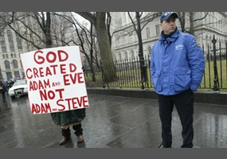
- absenţa bipolarităţii sexuale creează obstacole în calea dezvoltării normale a copiilor eventual inseraţi în cadrul acestor uniri. Lor le lipseşte experienţa maternităţii sau a paternităţii. A insera copii în unirile homosexuale prin intermediul adopţiei înseamnă de fapt a provoca violenţă acestor copii, în sensul că se profită de starea lor de slăbiciune pentru a-i introduce în ambiente care nu favorizează deplina lor dezvoltare umană.

Slide 13
* Motivul social:
- Dacă unirile homosexuale ar fi legalizate, aceasta ar însemna:
§ a aproba un comportament deviant
§ a-l face să devină un model în societate
§ a întuneca valori fundamentale, cum sunt căsătoria şi familia. De fapt, conceptul de căsătorie ar suferi o schimbare radicală: ar pierde referinţa esenţială la factorii legaţi de heterosexualitate, ca de exemplu îndatorirea procreatoare şi educativă

Slide 14
- În afară de aceasta, există motive bune pentru a afirma că aceste uniri homosexuale sunt nocive pentru dezvoltarea corectă a societăţii uman.
- Subzistă mereu şi pericolul ca o legislaţie care face din homosexualitate o bază pentru a avea drepturi să poată încuraja de fapt o persoană cu tendinţă homosexuală să declare homosexualitatea sa sau chiar să caute un partener cu scopul de a exploata dispoziţiile legii.

Slide 15
Ce anume cere Biserica Catolică statului să facă faţă de relaţiile homosexuale?
* Biserica Catolică cere statului:
- să afirme clar caracterul imoral al acestui tip de unire;
- să oprească fenomenul în limite care să nu pună în pericol ţesutul moralităţii publice;
- să nu treacă la legalizarea unirilor homosexuale sau la echivalarea lor legală cu căsătoria, cu acces la drepturile care sunt proprii acesteia din urmă;

Slide 16
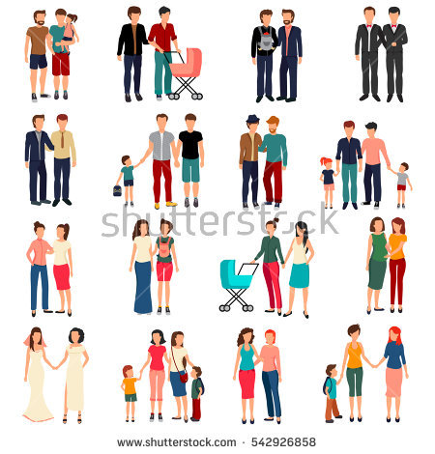
- să respecte principiul de egalitate, în virtutea căruia nu se pot atribui aceleaşi binefaceri şi avantaje subiecţilor care nu sunt în aceeaşi situaţie juridică. De fapt, în timp ce subiecţii legaţi de căsătorie sunt angajaţi să respecte o sumă de îndatoriri şi obligaţii prevăzute de dreptul familiei, subiecţii din unirile de fapt se sustrag, prin alegere liberă, de la aceste angajamente. Prin urmare, statul ar încălca principiul de egalitate conferind subiecţilor din unirile de fapt binefaceri pe care legea le prevede pentru unirile conjugale familiare.

Slide 17
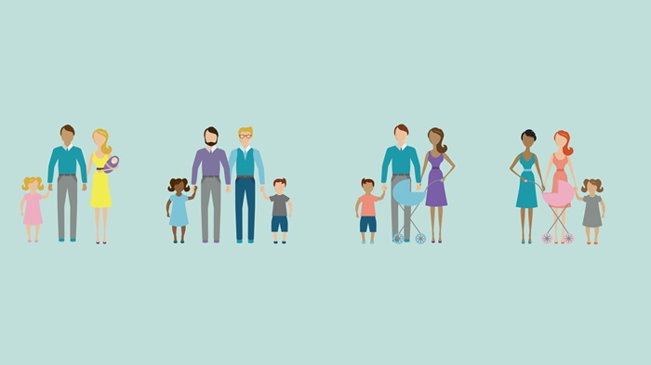
* Angajarea comună a statului şi a Bisericii, deşi pe planuri diferite şi cu mijloace diferite, este mai ales aceea de a nu expune generaţiile tinere unei concepţii eronate a sexualităţii şi a căsătoriei, care le-ar priva de apărările necesare şi, în afară de aceasta, ar contribui la răspândirea fenomenului însuşi.

Slide 18
Cum trebuie să se comporte politicienii catolici faţă de legislaţiile favorabile unirilor homosexuale?
* În cazul în care se propune pentru prima dată Adunării legislative un proiect de lege favorabilă recunoaşterii legale a unirilor homosexuale, parlamentarul catolic are datoria morală de a exprima clar şi public dezacordul său şi să voteze împotriva proiectului de lege. A acorda propriul vot unui text legislativ aşa de nociv pentru binele comun al societăţii este un act în mod grav imoral.

Slide 19
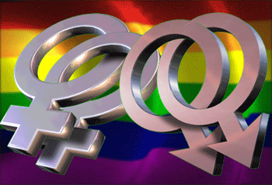
* În cazul în care este deja în vigoare o lege favorabilă unirilor homosexual, el trebuie să se opună în modurile posibile lui şi să-şi facă cunoscută opoziţia sa. Dacă nu ar fi posibilă abrogarea totală a unei legi de acest fel, el ar putea în mod licit să ofere propriul sprijin pentru propuneri care au ca scop limitarea daunelor unei asemenea legi şi să-i diminueze efectele negative pe planul culturii şi al moralităţii publice, cu condiţia ca să fie clară şi cunoscută tuturor opoziţia sa personală absolută faţă de legi făcute astfel şi ca să fie evitat pericolul de scandal.

Slide 20
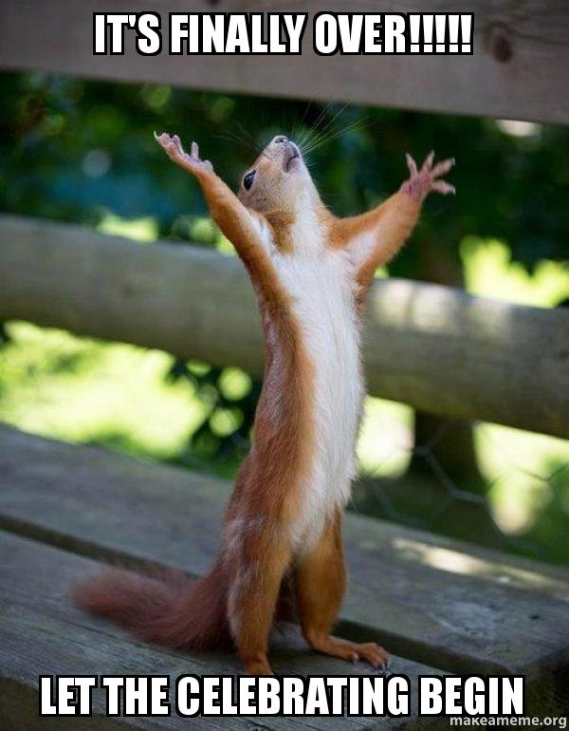
Sfârșit

